Slide 1
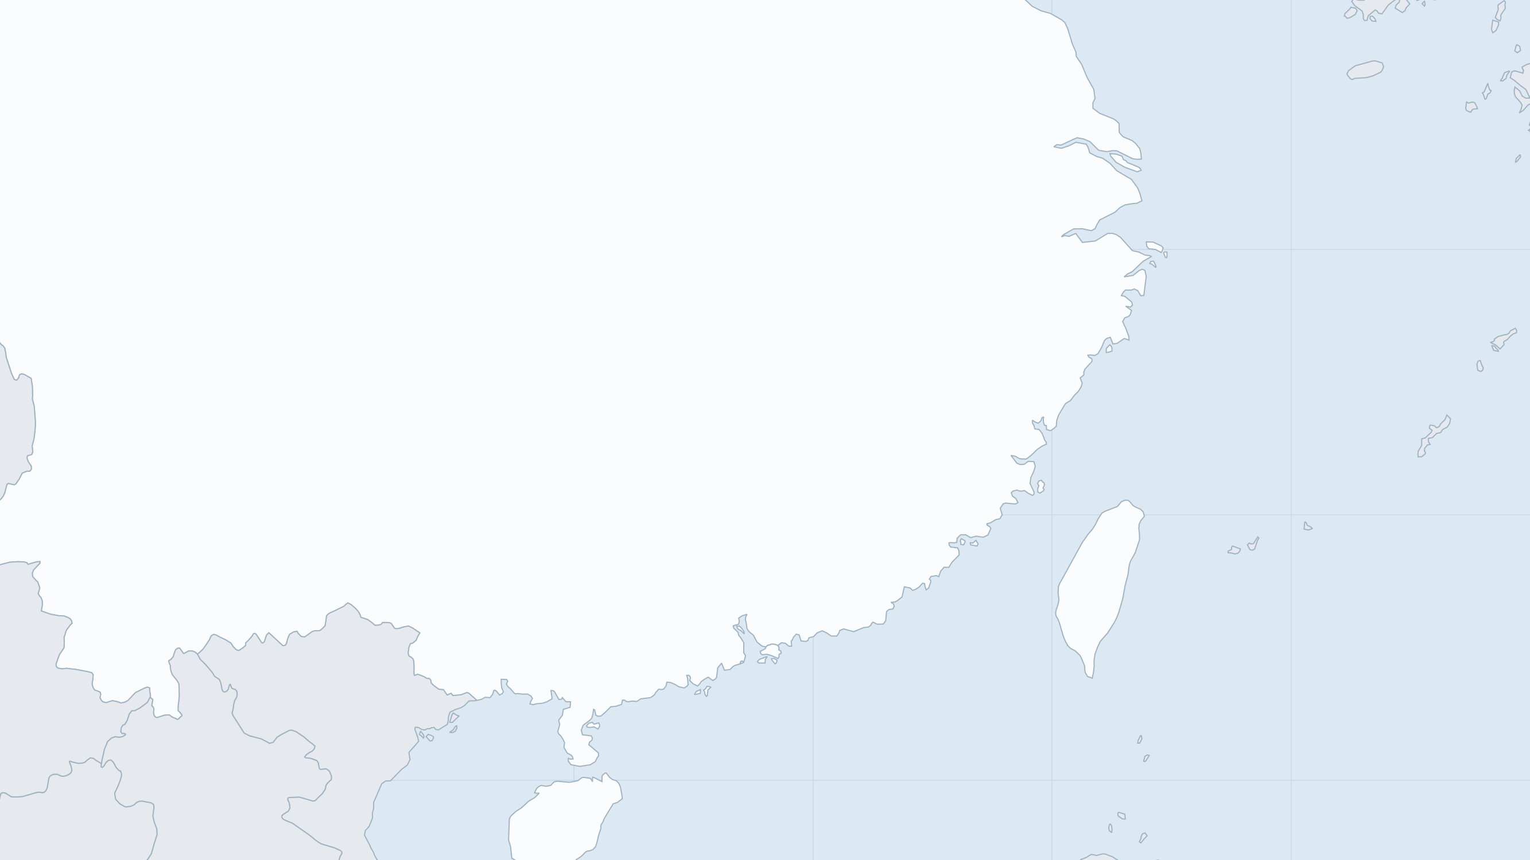
商流 / 物流示意圖
立訊精密（義安）× 香港立訊（A2100）× 宣德智能（高雄）
中國・安徽 銅陵市 義安區
立訊精密（義安）有限公司
Company 3110
Plant 2610｜立訊精密(義安)BU26-保稅
商流（PO 下單）
買方/收貨
物流（實體出貨）
1
義安(3110) 下 PO 給 香港立訊(A2100)
香港立訊(A2100) 下 PO 給 宣德智能(2207)
東 海
2
① PO
③ 出貨
3
宣德智能(高雄) 直接出貨至 義安(2610)
台灣・高雄
宣德智能股份有限公司
Company 2207
Plant 2662 / TW07｜宣德智能BU26-非保稅
中國・香港
香港立訊
Company A2100
商流轉單（不經手實體貨物）
② PO
賣方/出貨
中間轉單
南 海
Notes:
商流：義安(3110)下 PO 給香港立訊(A2100)，香港立訊再下 PO 給高雄宣德智能(2207)。物流：宣德智能高雄直接出貨至義安(2610)。

